Slide 1






内容小结
1.
熟悉下列关于总体与样本的基本概念:
总体与总体分布
样本
样本分布
2.
通过总体
的一个样本
对总体
的分布进行推断,
此即为统计推断问题.
总体、样本、样本值的关系:
总体
推断
(个体)样本
样本值
抽样

Slide 2
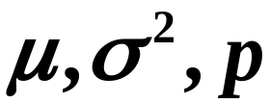
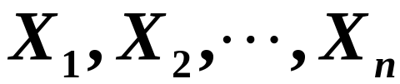
总体的分布一般来说是未知的,
有时即使知道其
分布的类型(如正态分布、二项分布等),
但不知这些
分不中所含的参数等(如
等),
数理统计的任
务就是根据总体中部分个体的数据资料对总体的未
知分布进行统计推断.
3.最常用的一种抽样方法称为简单随机抽样,
它要求抽
取的样本满足下面两个条件:
（1）
代表性:
与所考察的总体具有相同
的分布;
（2）
独立性:
是相互独立的随机变量.

Slide 3


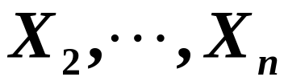
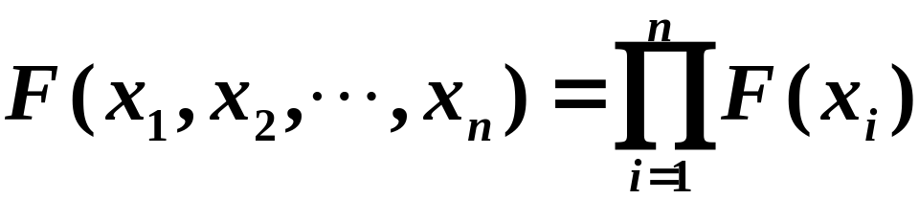
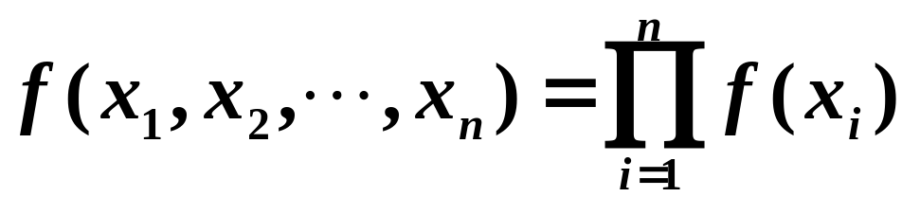
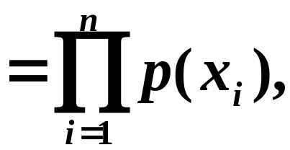
4.样本分布
设总体
的分布函数为
则简单随机样本
的联合分布函数为
并称其为样本分布.
特别地,
若总体
为连续型随机变量,
若总体
为离散型随机变量,

Slide 4

5.统 计 量
定义
设
为总体
的一个样本,
称
此样本的任一不含总体分布未知参数的函数为该样
本的统计量.
注:
下述五种统计量可统称为矩统计量,
简称为样
本矩,
它们都是样本的显示函数,
它们的观察值仍分
别称为样本均值、
样本方差、
样本标准差、
样本(
阶)原点矩、
样本
(
阶)中心矩.

Slide 5
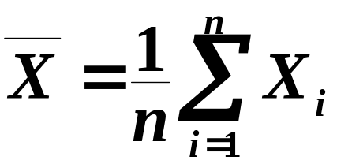
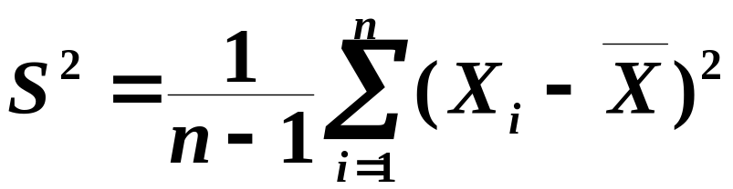
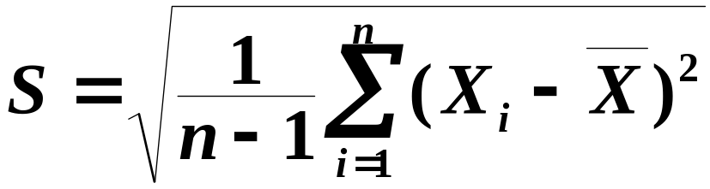
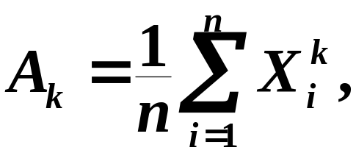


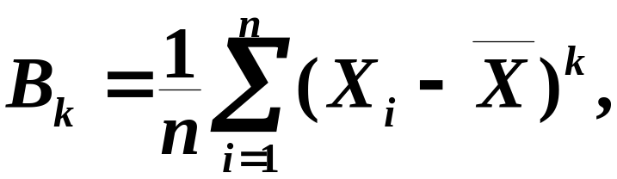

6.样本的数字特征
以下设
为总体
的一个样本.
1.
样本均值
2.
样本方差
3.
样本标准差
4.
样本( 阶 )原点矩
5.
样本( 阶 )中心矩

Slide 6

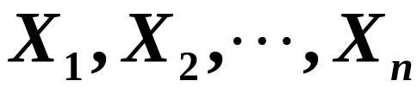

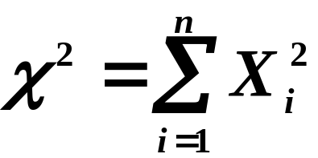
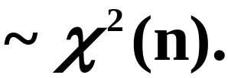


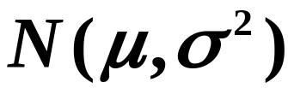
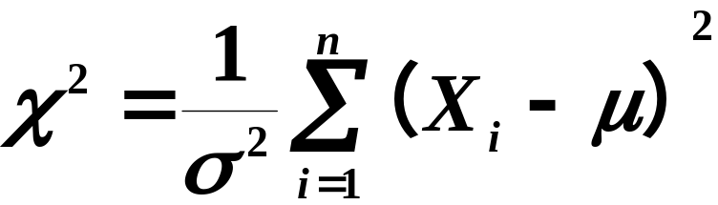
7.三大分布
（1）
分布
定义I
设
是取自总体
的样本,
则称统计量
(1)
服从自由度为
的
分布,
自由度是指(1)式右端所包含的独立变量的个数.
定义II
设
是取自总体
的样本,
则称统计量
(2)

Slide 7
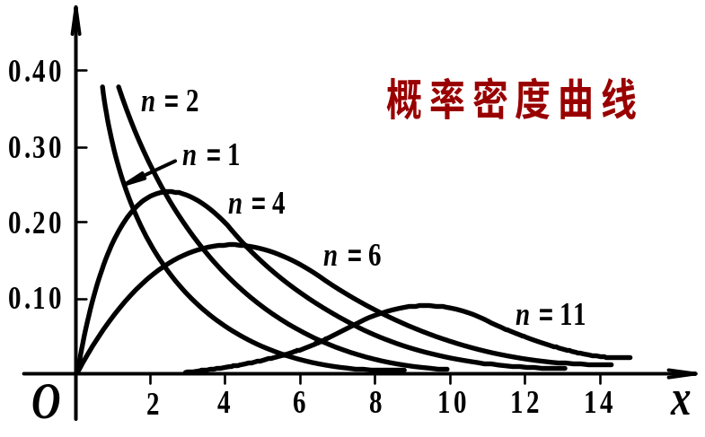
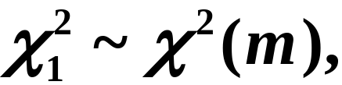
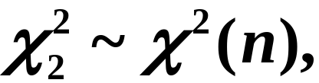
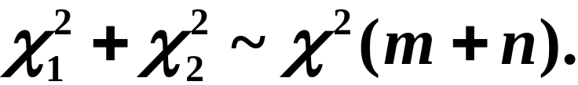
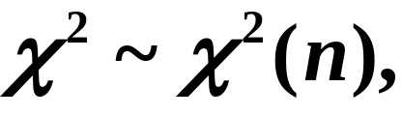
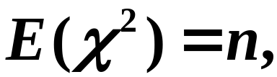
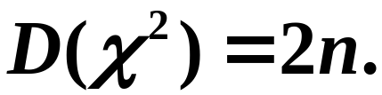
分布
分布的可加性:
若
则
分布的数学期望与方差
若
则
完

Slide 8


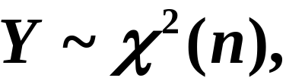

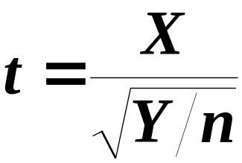


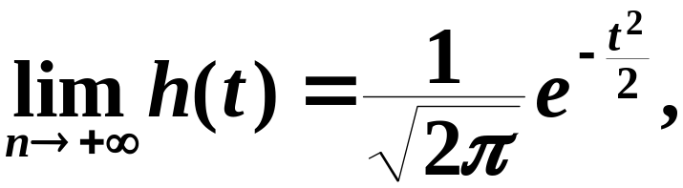
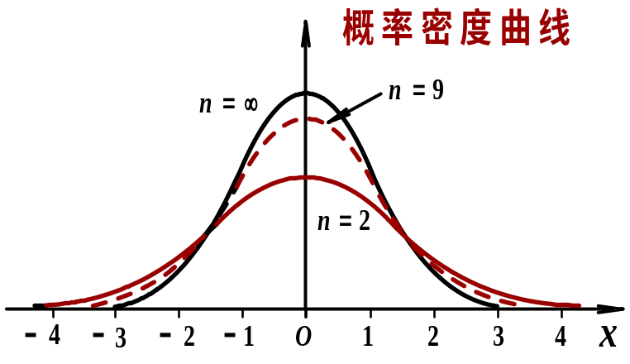

（2）
分布
定义
设
且
与
相互
独立,
则称
服从自由度为
的
分布,
事实上,
但对于较小的
分布与
标准正态分布仍相差较大.
注:
分布的密度函数是偶
函数.

Slide 9

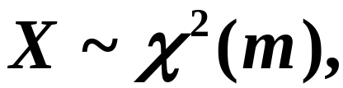
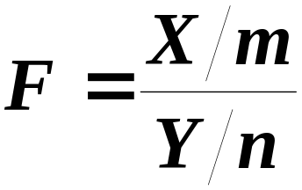



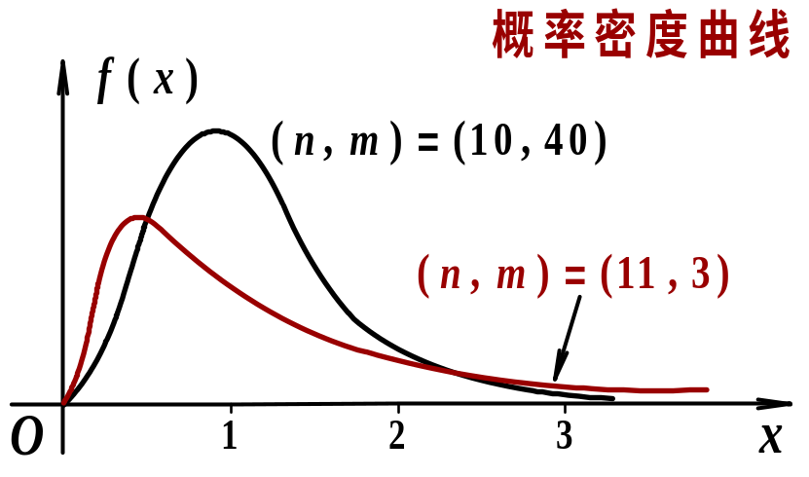

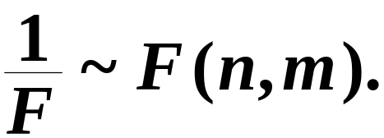
（3）
分布
定义
设
且
与
相互
独立,
则称
服从自由度为
的
分布,
分布的性质:
若
则
完

Slide 10

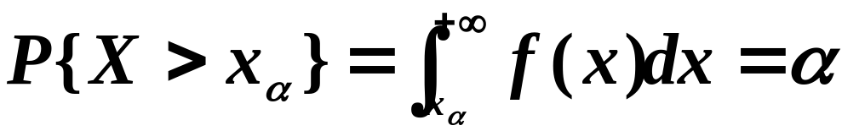
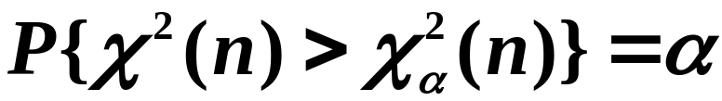
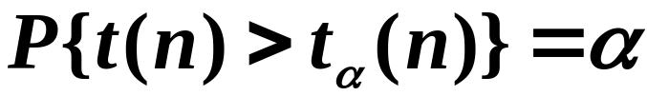
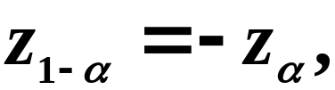
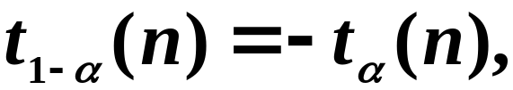
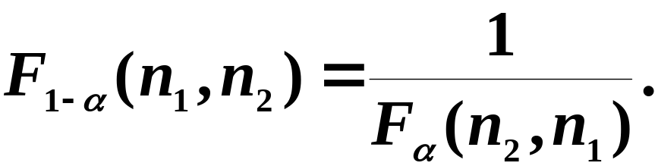
8.
分位数
如：
性质：

Slide 11
9.抽样分布
在参数统计推断问题中,
常需要利用总体的样本构
造出合适的统计量,
并使其服从或渐近地服从已知
总体分布.
统计量是进行统计推断的工具,
样本均
值
与样本方差
是两个最重要的统计量,
统计量的分布称为抽样分布.
熟悉下列关于样本均值与样本方差的结论:

Slide 12
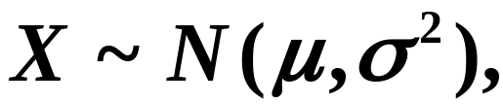


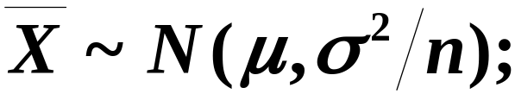
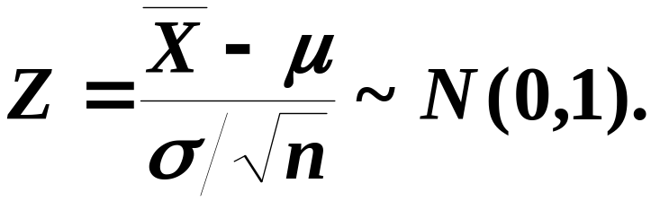
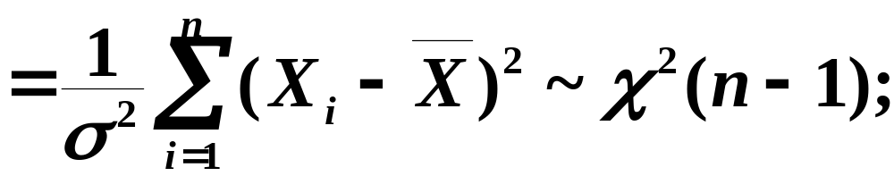
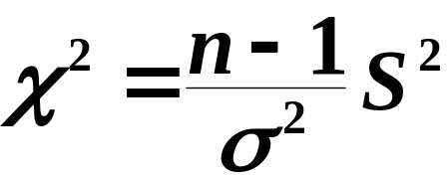
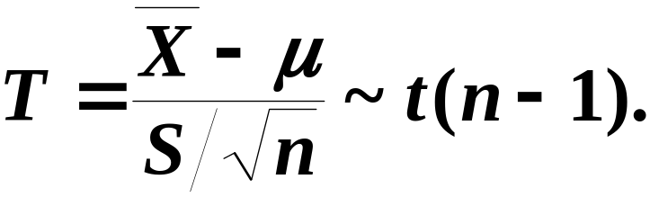
单正态总体的抽样分布
定理
设总体
是取
自
的一个样本,
与
分别为该样本的样本均
值与样本方差,
则有
(1)
与
相互独立.
(2)
(3)
(4)
(5)

Slide 13
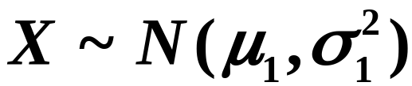
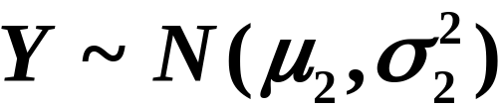
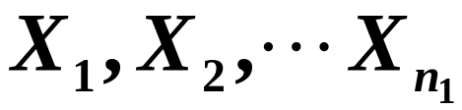

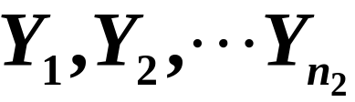


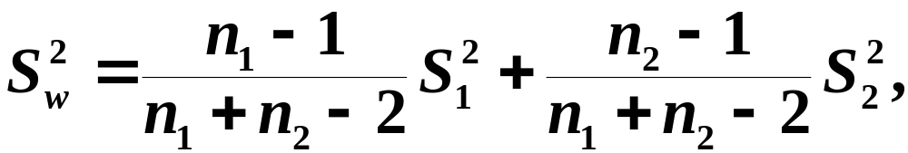
双正态总体的抽样分布
定理
设
与
是两个
相互独立的正态总体,
又设
是取自总
体
的样本,
与
分别为该样本的样本均值与样
本方差.
是取自总体Y的样本,
与
分别为此样本的样本均值与样本方差.
再记
是
与
的加权平均,
即

Slide 14
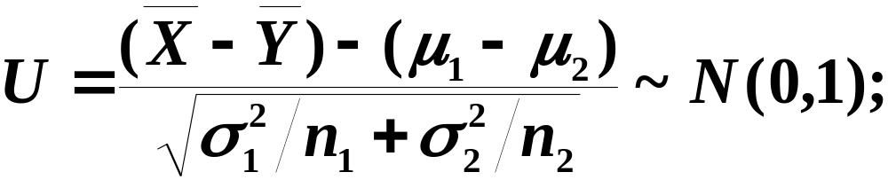
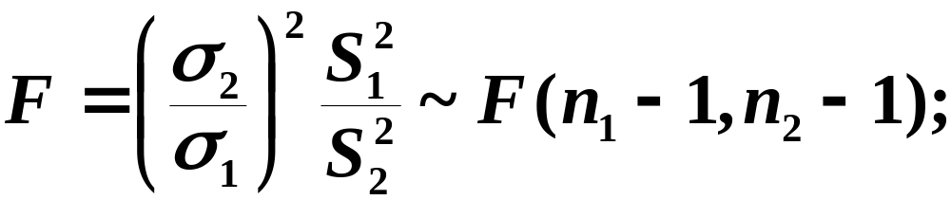


双正态总体的抽样分布
则
(1)
(2)
(3)
当
时,
完

Slide 15




例1
设总体
是取
自
的一个样本,
则有

Slide 16





例2
设总体
是取
自
的一个样本,
则有

Slide 17




例3
设总体
是取
自
的一个样本,
且有
则

Slide 18









记
则
且
与
相互独立,

